Slide 1
大学院進学希望者への ガイダンス資料
2023年6月3日
JAXA宇宙科学研究所(ISAS)・宇宙物理学研究系
東京大学大学院理学系研究科天文学専攻
海老沢 研

Slide 2
研究室の特徴 http://www.isas.jaxa.jp/home/ebisawalab/
東大天文教室で、唯一、X線天文学を専門
東大天文教室でJAXA/ISASに属する三人のうちの一人
JAXA/ISASのX線天文グループで、唯一、東大天文教室に所属
他の教員の所属は、総研大、東大物理、東工大、都立大など
辻本准教授(総研大、関学大)と協力して研究室を運営
東大天文、総研大宇宙科学専攻、関学大の大学院生を二人で指導
現在は東大天文4名(D3,D1,M2,M1)、総研大1名 (D3)、関学大 1名(M1)
様々な天文衛星の開発・運用に従事
大学院生も様々なプロジェクトに参加することが可能

Slide 3
専門：
主に人工衛星を用いたX線天文学の研究
恒星ブラックホール、巨大ブラックホール（AGN）、Ultra-luminous X-ray sources (ULXs; 中間質量ブラックホール？)
中性子星、白色矮星、恒星
銀河面からのX線放射
(宇宙論、宇宙背景放射)
X線天体の地上観測（赤外線、電波）
ESO（チリ）、すばる、IRSF(南アフリカ)、ALMAなど
様々な科学衛星の地上システム・データアーカイブ開発
JAXA以前はNASA, ESAで高エネルギー天文衛星プロジェクトに参加
JAXAでは、すざく、ひとみ、MAXI, XRISM, LiteBIRD など
DARTS, JUDO2, UDON2などアーカイブを用いた研究支援ツール開発
(「あかり」アーカイブを使った宇宙背景放射の前景放射の見積もり)

Slide 4
教育目標（理想とする学生像）
観測対象や波長にあまりこだわっていません。
最高の装置、最高のデータを使って、少しでも、宇宙の姿が明らかにできればよし。
人工衛星を用いたスペース天文学が得意だが、地上からでも観測ができる
観測装置を良く理解している。
X線が得意だが、波長にこだわらずに観測ができる
宇宙科学プロジェクトに様々な側面から貢献できる
スペース天文学のデータ解析が得意だが、地上のデータも扱える
天文衛星・地上天文台のアーカイブデータを使うことができる
衛星にも地上の天文台にも、自分で観測プロポーザルを書くことができる

Slide 5
これまでの大学院生の修士論文、博士論文
赤字は装置、青字は研究対象・内容 多様なテーマにわたっています
どれも研究室HPからダウンロード可能
修士論文
すばる多天体近赤外線撮像分光装置(MOIRCS)による銀河リッジX線放射の起源天体の研究
特異天体 XSS J12270-4859 の多波長観測 (すざく、IRSF、白色矮星と思いきや、中性子星[パルサー])
すざく衛星によるセイファート銀河の広帯域X線スペクトル変化と鉄輝線構造の研究
すざく衛星による矮新星からのX線放射の研究 (白色矮星)
すざく衛星を用いたブラックホール連星の短時間におけるX線スペクトル変動の研究
X線天文衛星「すざく」アーカイブデータを用いた天体カタログの開発
セイファート銀河が示す広帯域X線スペクトル変動に対する統一的な解釈(XMM, すざく, Nustar)
すざく衛星の観測中に偶然発見されたX線変動天体の研究(すざく、Swift)
成層圏気球VLBI観測の実現に向けた地上実験 (電波、気球、地上実験)
X線天文衛星XRISMの初期観測データ解析に向けた地上試験 (XRISM、地上実験)
LiteBIRD衛星における宇宙線ノイズの影響評価と機上機器によるデータ処理の検討 (LiteBIRD,地上実験)
未同定X線突発現象の正体解明に向けたMAXIとNICERの即時連携システム開発 (MAXI, NICER, 機上連携)
XRISM衛星搭載極低温検出器における電磁干渉の影響評価と低減 (XRISM, 地上実験)
博士論文
X-ray Spectral Study of the Seyfert 1 Galaxy MCG-6-30-15 (すざく)
A Statistical Study of Long-term X-ray Variabilities of Ultraluminous X-ray Sources and Galactic Black Hole Binaries Chandra, XMM, MAXI
An X-ray and Near-Infrared Study of the Galactic Ridge X-ray Emission (Chandra, すばる、IRSF)
(“Spectral modeling of the super-soft X-ray sources (白色矮星) with Monte Carlo simulation”) XMM
On the X-ray spectral variability in the Fe-K band of active galactic nuclei (XMM)
Origin of the X-ray absorbers in Seyfert 1 galaxies (XMM)

Slide 6
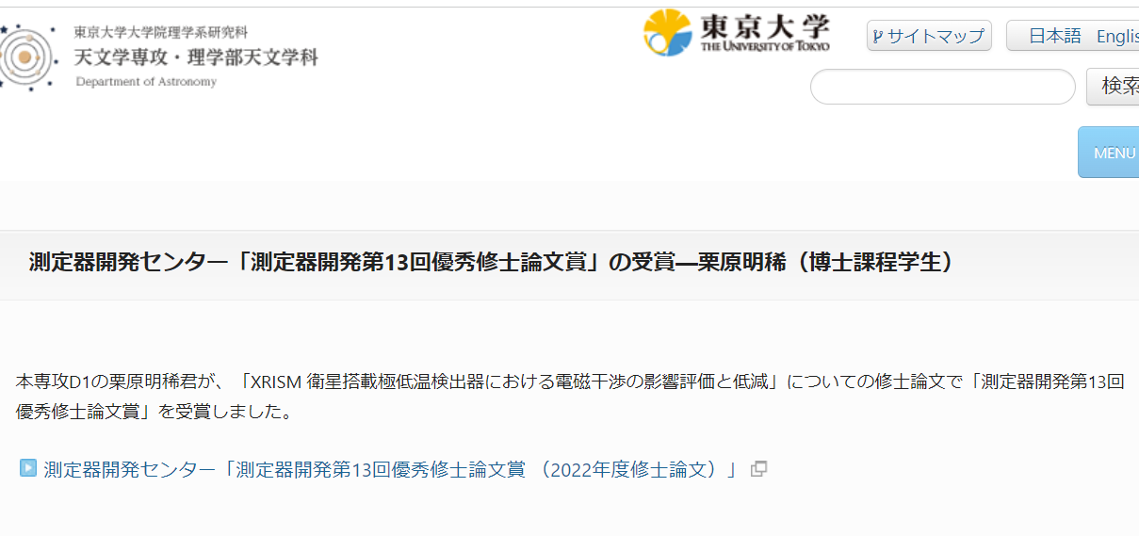
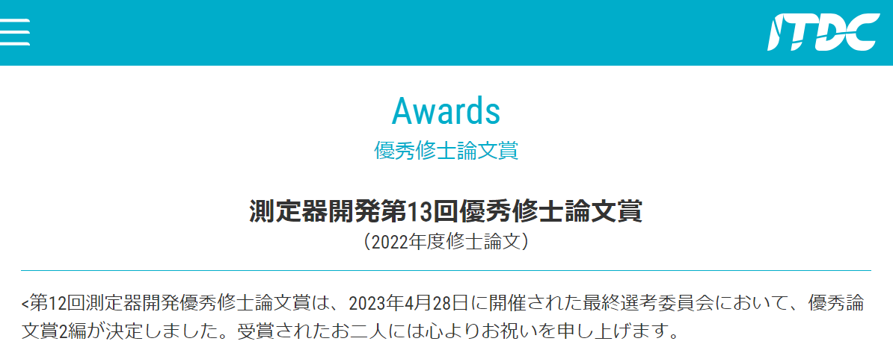
栗原明稀君、測定器開発第13回優秀修士論文賞受賞！
https://itdc.kek.jp/awards/aw2022.html
http://www.astron.s.u-tokyo.ac.jp/news_post/20230522/

Slide 7
最近の学生の研究テーマ
いろいろな衛星や装置を利用して、データ解析(主著者で天文学の論文を書く)とプロジェクトや実験に取り組んでいます。
直近の大学院生の研究テーマ
論文: MAXIによるLMC領域モニター プロジェクト: 気球VLBI実験 (修士論文)
論文:XMM衛星によるWolf-Rayet星の観測論文を出版。 AGNの観測で論文を出版。RXTE, NICERの中性子星データ解析。 プロジェクト:XRISMマイクロカロリメーター実験(修士論文)。 KAGRA実験にも参加。
論文：MAXIのブラックホール新星発見論文を出版。NICERプロポーザルが採択され、データを解析して論文準備中（中性子星)。 プロジェクト:LiteBIRDの機上システムの開発(修士論文)。 XRISMマイクロカロリメーターの実験に参加。 LiteBIRDのシステム開発を継続。
論文：Chandra, Suzaku, XMMによるWolf-Rayet星の観測論文を出版。 プロジェクト:国際宇宙ステーション上でMAXIとNICERの連携システム開発(修士論文)
論文：MAXIとSwift/BATによるブラックホール新星の光度曲線の分類。 プロジェクト：XRISMマイクロカロリメーターの電磁干渉ノイズ評価 (修士論文)
論文：XMMとNuSTARによるAGNの解析で論文投稿、再投稿準備中 プロジェクト：XRISMマイクロカロリメーターのデータ解析手法の最適化
論文：？？ プロジェクト：LiteBIRDの機上ノイズ削減、データ圧縮方法の検討
来年度M1の方、合格後に研究テーマを相談しましょう！
JAXAの制度を利用して、入学前に研究を開始することもできます。

Slide 8
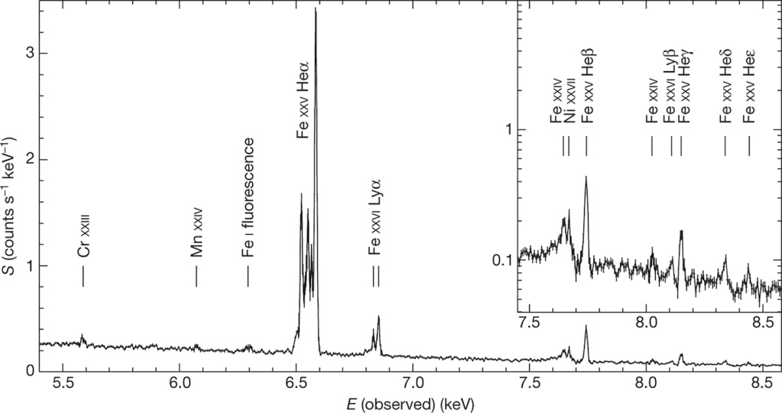
XRISM (マイクロカロリメータ)について
「ひとみ」衛星、2016年2月打ち上げ、4月運用終了
人類初の”マイクロカロリメーター”によるX線観測の実現
短期間のわずかな観測から、多くの素晴らしい論文が出版された
マイクロカロリメーターの威力（過去最高のエネルギー分解能）
ペルセウス銀河団の
鉄輝線スペクトル
NASAが作成したプロモーションビデオ
（必見！ YouTube NASAチャンネル）
The Hitomi collaboration Nature 535, 117–121 (2016) doi:10.1038/nature18627

Slide 9
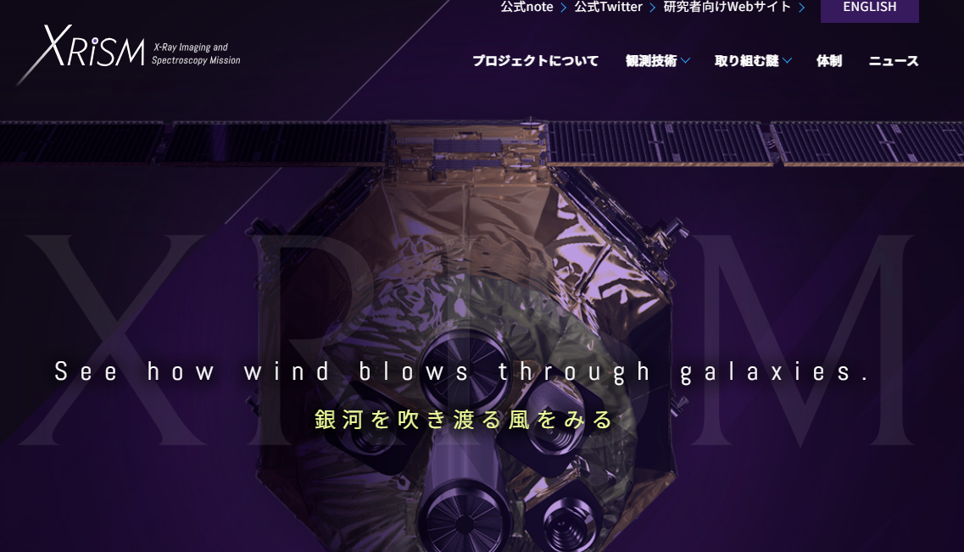
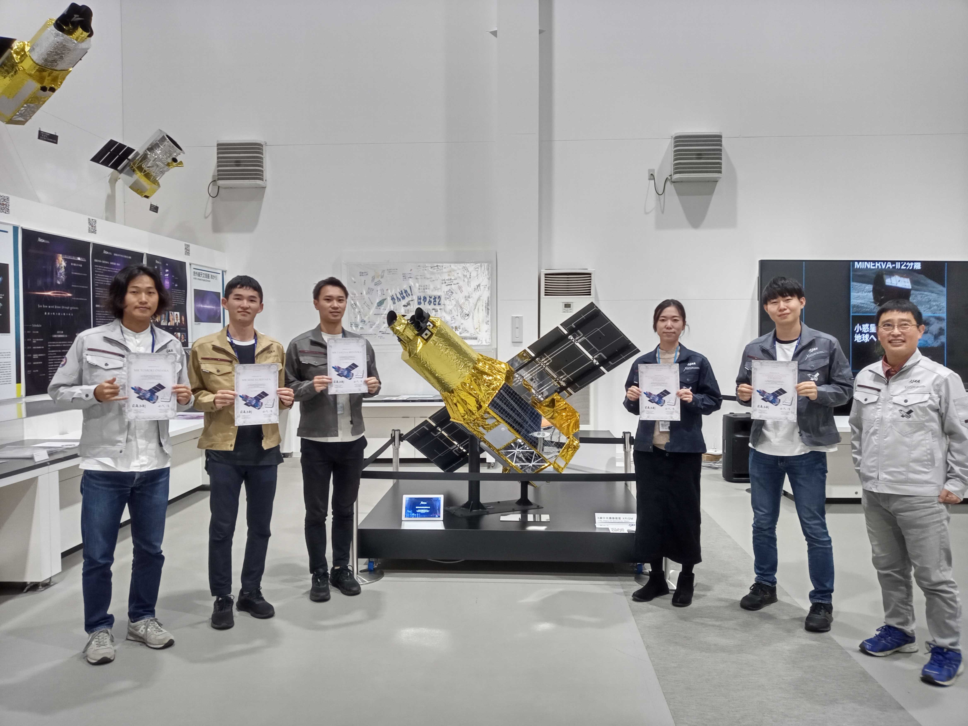
2023年夏、JAXAはXRISM (X-Ray Imaging and Spectroscopy Mission)衛星を打ち上げ予定
「ひとみ」でやり残したマイクロカロリメーターによるサイエンスのリカバリ
2024年度大学院入学の学生の修士・博士論文にピッタリ！。
XRISMの開発に、当研究室の大学院生が貢献！
https://xrism.isas.jaxa.jp/
https://www.isas.jaxa.jp/home/ebisawalab/ja/diary_2022/#20221116_tsujimot

Slide 10
競争的研究支援プログラムについて
宇宙科学プロジェクト実行において、大学院生は貴重な戦力です！
経済的な心配をせず、5年間研究とプロジェクトに専念していただきたい
東京大学国際卓越大学院教育プログラム
M1の前期に募集。M1後期から博士課程修了まで奨学金が貰える。
2018年度M1 (今春卒業), 2019年度M1 (現D3), 2021年度M1 (現D1)が合格！
以下のテーマ (ambitious!)：
「史上初のX線連星系からの重力波検出」
「LiteBIRDとXRISMを用いた宇宙インフレーションと元素の起源」
「 X線を用いたスーパーフレア現象観測 -第2の地球への影響評価に向けて- 」
来年度M1の方、一緒にテーマを考えましょう！
日本学術振興会特別研究員(DC1, DC2)
M2/D1の春に応募。採択されたらD1/D2から奨励金が支給される
今春博士卒業生、 D3(東大天文), D3 (総研大) が合格！
これらの応募を強く推奨します。二人の教員が全力でサポートします。

